Slide 1
Mariage Mme / Mr Vilain
20 Juin 2026 • Château de Chicamour
Thème Gatsby

Slide 2
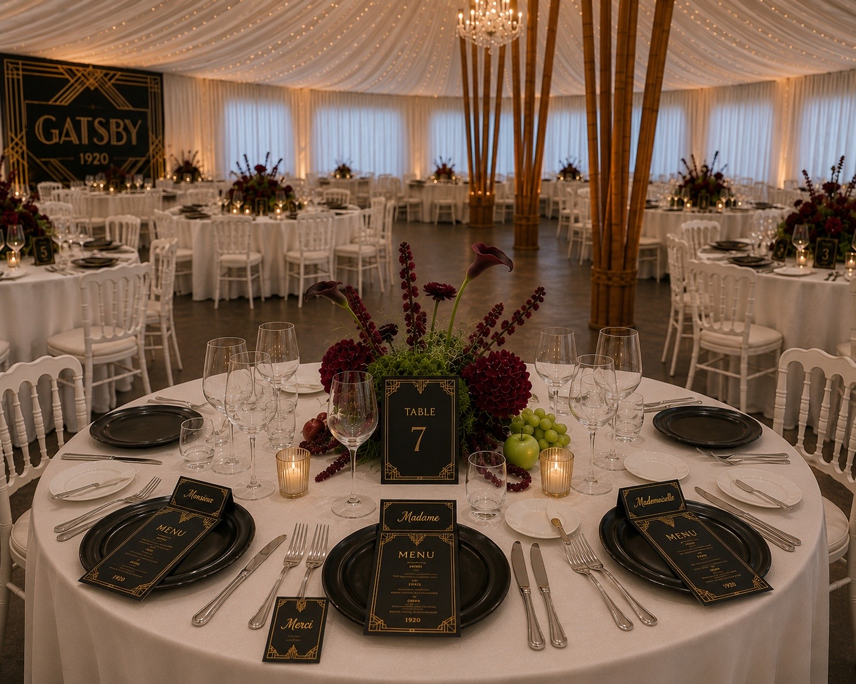
Ambiance de la Salle
• Thème Gatsby noir & or
• Papeterie Art Déco élégante
• Assiettes noires raffinées
• Compositions florales bordeaux et vert profond

Slide 3
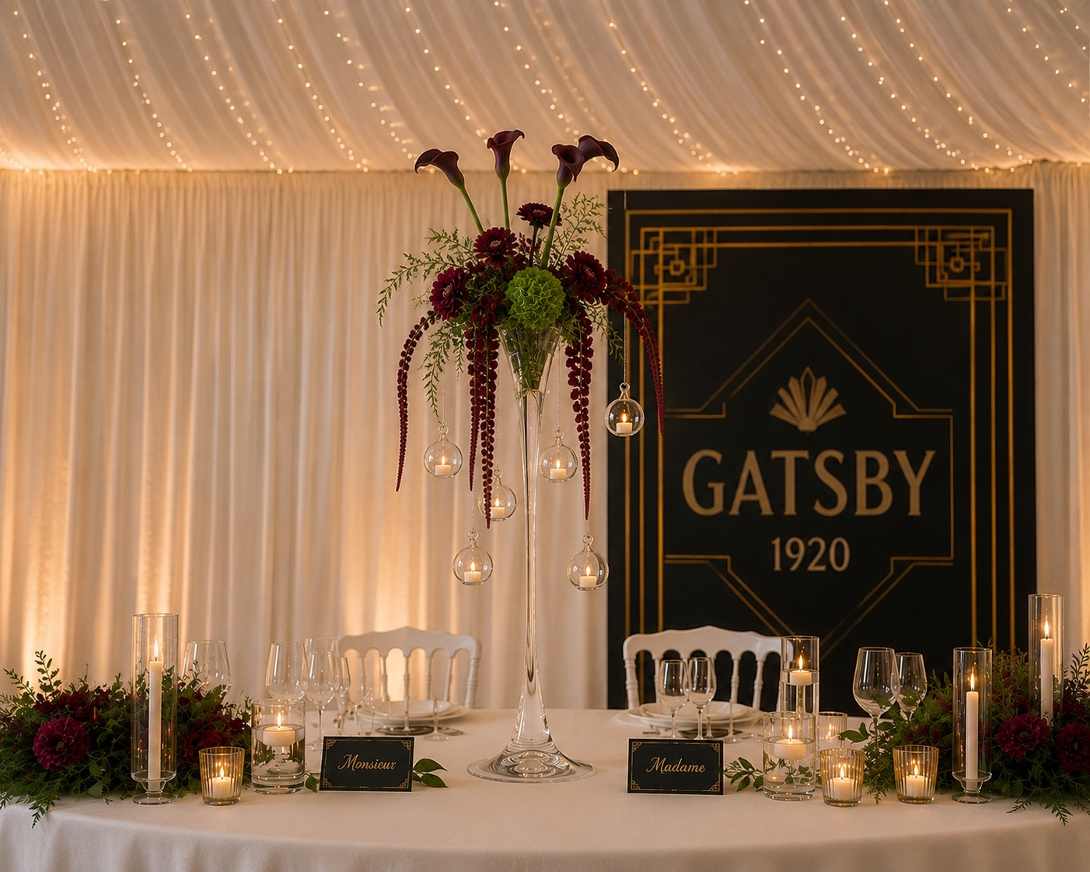
Table des Mariés
• Vase transparent hauteur 1m
• Fioles suspendues avec bougies
• Composition florale aérienne et élégante
• Ambiance chic et glamour Gatsby

Slide 4
Vin d’Honneur
Décoration extérieure inspirée du thème Gatsby :
• Mange-debout blancs élégants
• Petites compositions bordeaux identiques à la salle
• Bougies et fioles suspendues
• Guirlandes lumineuses chaleureuses
• Ambiance élégante, chic et immersive

Slide 5
Merci ✨
Projet décoration • Mariage Mme / Mr Vilain • 20 Juin 2026

Slide 6
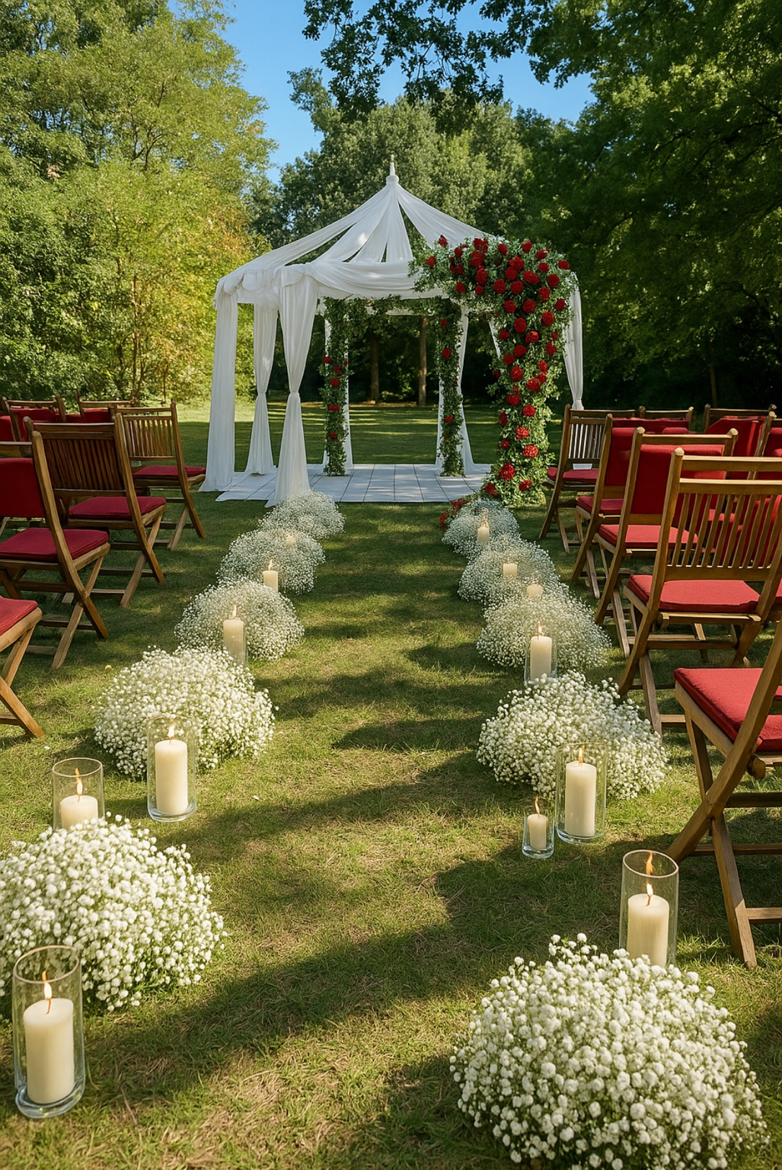
CÉRÉMONIE LAÏQUE
Ambiance romantique et élégante inspirée du thème Gatsby

Slide 7
